Slide 1


DIGITÁLNÍ UČEBNÍ MATERIÁL
Číslo projektu | CZ.1.07/1.5.00/34.0969
Název školy | Gymnázium Česká a Olympijských nadějí, České Budějovice, Česká 64
Název materiálu | VY_32_INOVACE_Z_3.E_KOV_04_VODSTVO EVROPY
Autor | Mgr. Kovaříková Eva
Tematický okruh | Regionální zeměpis světadílů
Ročník | Tercie / 8.
Datum tvorby | 1.5.2013
Anotace | Prezentace je určena k výkladu nové látky v hodině – Vodstvo Evropy
Metodický pokyn | Prezentace je určena jako výklad do hodiny i jako materiál k samostudiu Možnosti využití: promítání, práce jednotlivců nebo dvojic.
Pokud není uvedeno jinak, použitý materiál je z vlastních zdrojů autora

Slide 2
Metodický pokyn
Prezentace je určena k výkladu nové látky v hodině, doplněná samostatnou prací. Při výkladu i k samostatné práci využívají studenti školní atlas.

Slide 3
VODSTVO EVROPY

Slide 4
1. Řeky
Temže Visla
Rhóna Volha
Garóna Don
Rýn Dněpr
Seinna Severní Dvina
Loira Pečora
Labe
Ebro
Duero
Tajo
Pád
Tibera
Dunaj
Dráva
Sáva
Tisa
Odra

Slide 5
2. Jezera
3 typy:-
ledovcová: po ústupu pevninského , nebo horského ledovce ( Finská a Karelská jezerní plošina)
po ústupu ledovce (karová): Šumava, Itálie (Lago di Garda), Švýcarsko ( Ženevské, Bodamské), Karpaty (Štrbské pleso)
tektonická: vzn. oddálením litosferických desek (Balaton, Lochness)
Úkol: Najdi 10. největších evropských jezer. Pracuj se školním atlasem.

Slide 6
10 největších jezer v Evropě podle rozlohy
Ladožské jezero 17 703 km² (Rusko)
Oněžské jezero 9 616 km² (Rusko)
Vänern 5 648 km² (Švédsko)
Saimaa 4 377 km² (Finsko) Saimaa 1377, Pihlajavesi 713, Orivesi 601, Haukivesi 562, Puruvesi 421, Pyhäselkä 361
Čudsko-pskovské jezero 3 555 km² (Rusko, Estonsko) Čudské 2610, Pskovské 710, Teplé 335
Vättern 1 893 km² (Švédsko)
Bílé jezero 1 290 km² (Rusko)
Ijsselmeer 1 250 km² (Nizozemsko)
Mälaren 1 122 km² (Švédsko)
Päijänne 1 081 km² (Finsko)

Slide 7

Obr.1

Slide 8
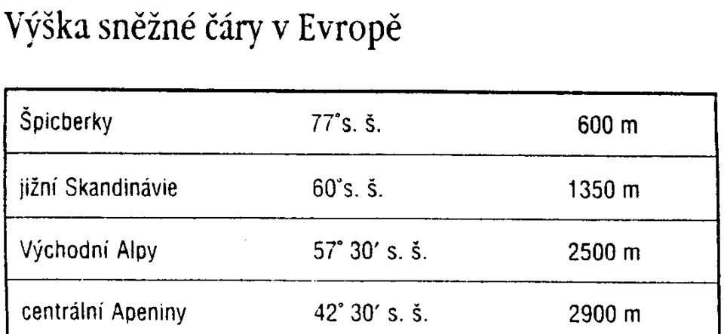
3. Ledovce

Slide 9
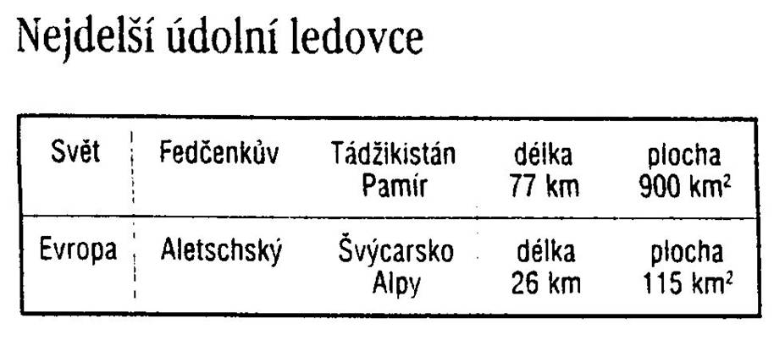

Slide 10
Zdroje:
Obr.1- Soubor: Europe topography map.PNG. In Wikipedia:the free encyklopedia[online].Autor: San JoseWikipedia Foundation, [cit.2013-10-30].Dostupné z WWW:http://cs.wikipedia.org/wiki/Soubor:Europe_topography_map.png

